Slide 1
小學人文科
四年級
4.2 地球是我家
國家應對氣候變化
下一頁

Slide 2
學習目的
認識國家面對的環境及資源的挑戰
關注國家的環境問題、解決方法和成就
下一頁

Slide 3
給教師的使用說明建議
1. 自學材料: 在教授課題4.2後，設計延展工作紙 或活動，並配合此簡報作課後延展學習
2. 課堂問答比賽: 在教授課題4.2.4後，運用此 簡報作問答比賽題材
**建議教師設置網上平台，讓學生分享減少 排放溫室氣體的方法
下一頁

Slide 4
國家面對的氣候變化挑戰
想一想:
氣﻿候變化會為國家帶來哪些影響？
下一頁

Slide 5
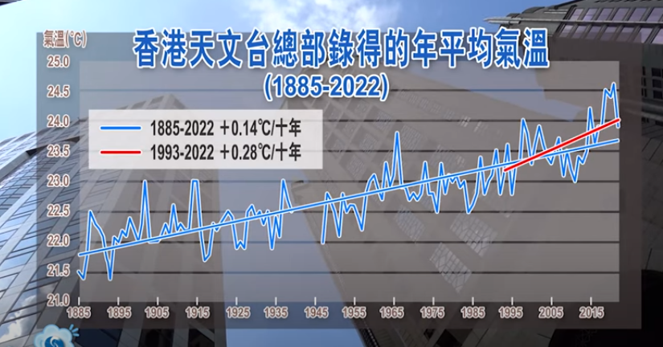
國家面對的氣候變化挑戰
請先觀看以下影片，再接受挑戰！！
開始挑戰
香港天文台140周年 ─ 氣象『暖』知識:
https://www.youtube.com/watch?v=DkdbdfIrlDE&list=PLBdhEGSPvUGVuK7fZUxHKzv51Y_2hy_hW&index=9
Notes:
氣候變化:
https://emm.edcity.hk/media/%E6%B0%A3%E5%80%99%E8%AE%8A%E5%8C%96%20(%E4%B8%AD%E6%96%87%E5%AD%97%E5%B9%95%E5%8F%AF%E4%BE%9B%E9%81%B8%E6%93%87)/1_01gqbpwh

Slide 6
國家面對的氣候變化挑戰
以下哪些人類活動使大氣中溫室氣體含量增加，
造成全球暖化？
A.燃燒化石燃料
C.砍伐樹木
B.工業生產
D.以上皆是
氣候變化:
https://emm.edcity.hk/media/%E6%B0%A3%E5%80%99%E8%AE%8A%E5%8C%96%20(%E4%B8%AD%E6%96%87%E5%AD%97%E5%B9%95%E5%8F%AF%E4%BE%9B%E9%81%B8%E6%93%87)/1_01gqbpwh

Slide 7
答對了
國家面對的氣候變化挑戰
人類進行不同的活動導致大量溫室氣體
例如：
燃燒化石燃料：排放大量的二氧化碳
砍伐樹木：少了植物吸收二氧化碳
工業生產：排放大量的溫室氣體
下一題
氣候變化:
https://emm.edcity.hk/media/%E6%B0%A3%E5%80%99%E8%AE%8A%E5%8C%96%20(%E4%B8%AD%E6%96%87%E5%AD%97%E5%B9%95%E5%8F%AF%E4%BE%9B%E9%81%B8%E6%93%87)/1_01gqbpwh
Notes:
氣候變化:
https://emm.edcity.hk/media/%E6%B0%A3%E5%80%99%E8%AE%8A%E5%8C%96%20(%E4%B8%AD%E6%96%87%E5%AD%97%E5%B9%95%E5%8F%AF%E4%BE%9B%E9%81%B8%E6%93%87)/1_01gqbpwh

Slide 8
國家面對的氣候變化挑戰
答錯了
再試一次
再試一次

Slide 9
國家面對的氣候變化挑戰
全球暖化會引致哪些問題？
A.平均氣溫下降
C.颱風頻率及強度增加
B.海平面下降
D.冰川及冰塊沒有受影響

Slide 10
答對了
國家面對的氣候變化挑戰
全球暖化會引致以下問題
平均氣溫上升:大氣中溫室氣體含量增加，令氣溫上升
冰川及冰塊溶化、海平面上升 ：改變沿海生態環境
颱風頻率及強度增加：極端天氣的出現越來越頻繁
了解更多: 香港的極端天氣事件
下一題
氣候變化:
https://emm.edcity.hk/media/%E6%B0%A3%E5%80%99%E8%AE%8A%E5%8C%96%20(%E4%B8%AD%E6%96%87%E5%AD%97%E5%B9%95%E5%8F%AF%E4%BE%9B%E9%81%B8%E6%93%87)/1_01gqbpwh
極端天氣事件: https://www.hko.gov.hk/tc/climate_change/obs_hk_extreme_weather.htm
Notes:
氣候變化:
https://emm.edcity.hk/media/%E6%B0%A3%E5%80%99%E8%AE%8A%E5%8C%96%20(%E4%B8%AD%E6%96%87%E5%AD%97%E5%B9%95%E5%8F%AF%E4%BE%9B%E9%81%B8%E6%93%87)/1_01gqbpwh
極端天氣事件:
https://www.hko.gov.hk/tc/climate_change/obs_hk_extreme_weather.htm

Slide 11
國家面對的氣候變化挑戰
答錯了
再試一次
再試一次

Slide 12
國家面對的氣候變化挑戰
如果海面高度仍持續上升，有機會造成哪些影響？
A.近岸地區容易氾濫
B.熱帶氣旋出現的頻率會上升
C.以上皆是

Slide 13
答對了
國家面對的氣候變化挑戰
如果海面高度會持續上升，造成以下影響：
海平面上升：近岸地區容易氾濫
熱帶氣旋出現的頻率會上升 ：風力更強和雨量更多
危害生物多樣性：部分生物難以在高溫下生存而絕種
下一頁

Slide 14
國家面對的氣候變化挑戰
答錯了
再試一次
再試一次

Slide 15
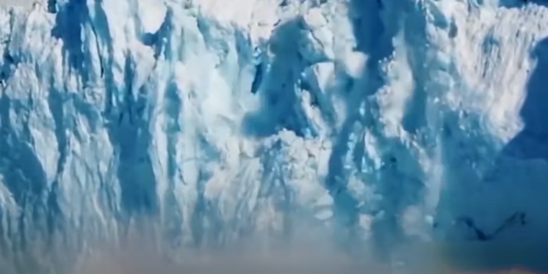
知多一點
國家面對的氣候變化挑戰
看看以下影片，了解國家如何應對氣候變化挑戰
下一頁
氣候危機：中國的承諾與行動 | The China Current 粵語https://www.youtube.com/watch?v=ulkAh0g1H0E
Notes:
氣候危機：中國的承諾與行動 | The China Current 粵語
https://www.youtube.com/watch?v=ulkAh0g1H0E

Slide 16
小總結
國家面對的氣候變化挑戰
氣候變化
原因：人類活動產生大量溫室氣體
1. 燃燒化石燃﻿料 2. 工業生產 3. 砍伐樹木
影響：平均氣溫上升、冰川及冰塊溶化、海平面上升、
颱風頻率及強度增加等
解決方法：減少排放溫室氣體 (如：二氧化碳)，
把全球平均氣溫升幅控制在2℃之內
延伸：全球抗暖化系列：海平面加速上升
下一頁

Slide 17
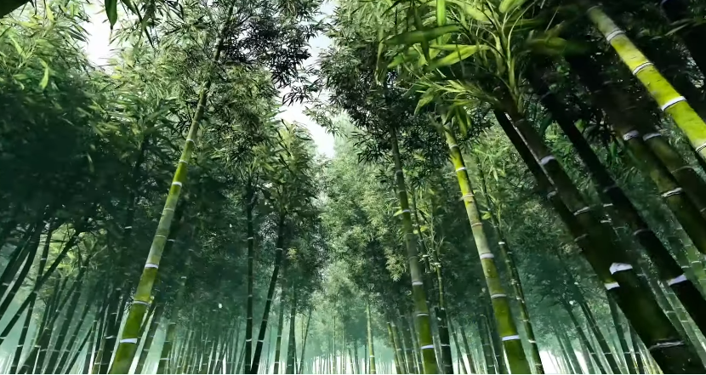
知多一點
國家面對的氣候變化挑戰
竹 → 具有吸收二氧化碳的能力，有效控制溫室氣體
下一頁
氣候危機： 竹子救地球 | The China Current 粵語.
https://www.youtube.com/watch?v=wgNlm1dxsBE
Notes:
氣候危機： 竹子救地球 | The China Current 粵語.
https://www.youtube.com/watch?v=wgNlm1dxsBE

Slide 18
國家面對的環境及資源的挑戰
經過以上挑戰，大家都初步了解氣候變化對我們的影響和對應的解決方法！
大家想想如何實踐，
以行動保護我們的地球， 減少排放溫室氣體！！
LET'S GET STARTED!
下一頁

Slide 19
國家面對的環境及資源的挑戰
*任務*
在日常生活中，我們可以採取哪些措施以減少溫室氣體的排放?
試舉出兩個方法。
(可上載於網上平台或 明天於課堂上與組員分享)
LET'S GET STARTED!
完結

